Slide 1
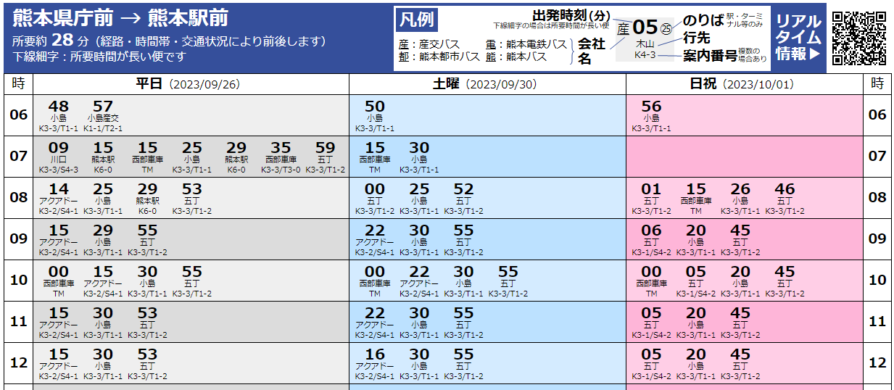
Myバス時刻表 in 熊本
自宅や 職場から
よく行く 所へ
じぶん用の時刻表を
作って貼ろう！
九州 産交
都市 バス
産交 バス
5社分を1枚に！

Slide 2
Myバス時刻表 in 熊本
自宅や 職場から
よく行く 所へ
じぶん用の時刻表を
作って貼ろう！
九州 産交
都市 バス
産交 バス
5社分を1枚に！

Slide 3
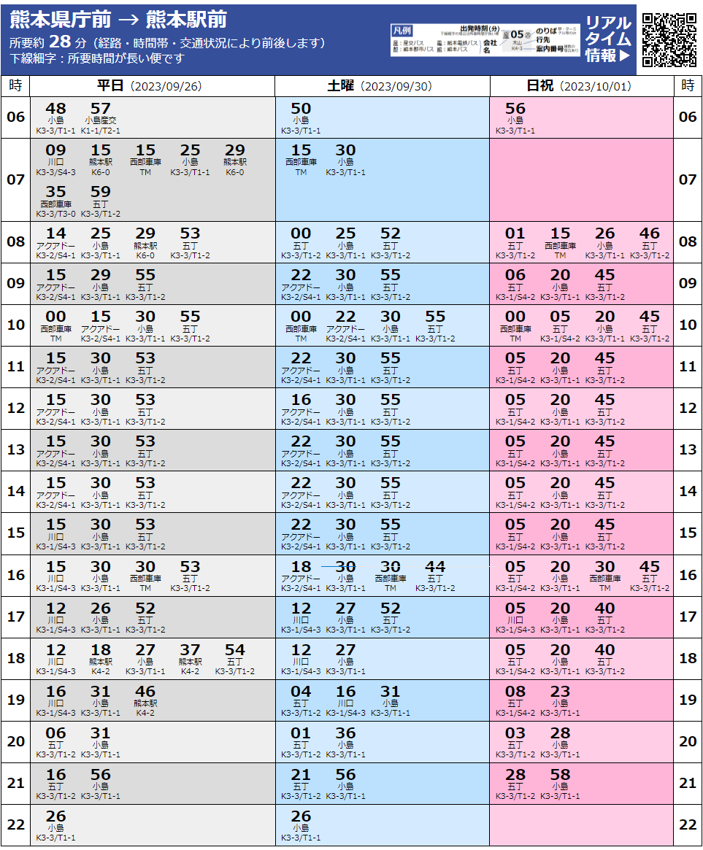
じぶん用
時刻表を作ろう
自宅や職場から よく行く所へ
バス5社の 情報を1枚に
Myバス時刻表
for 熊本

Slide 4
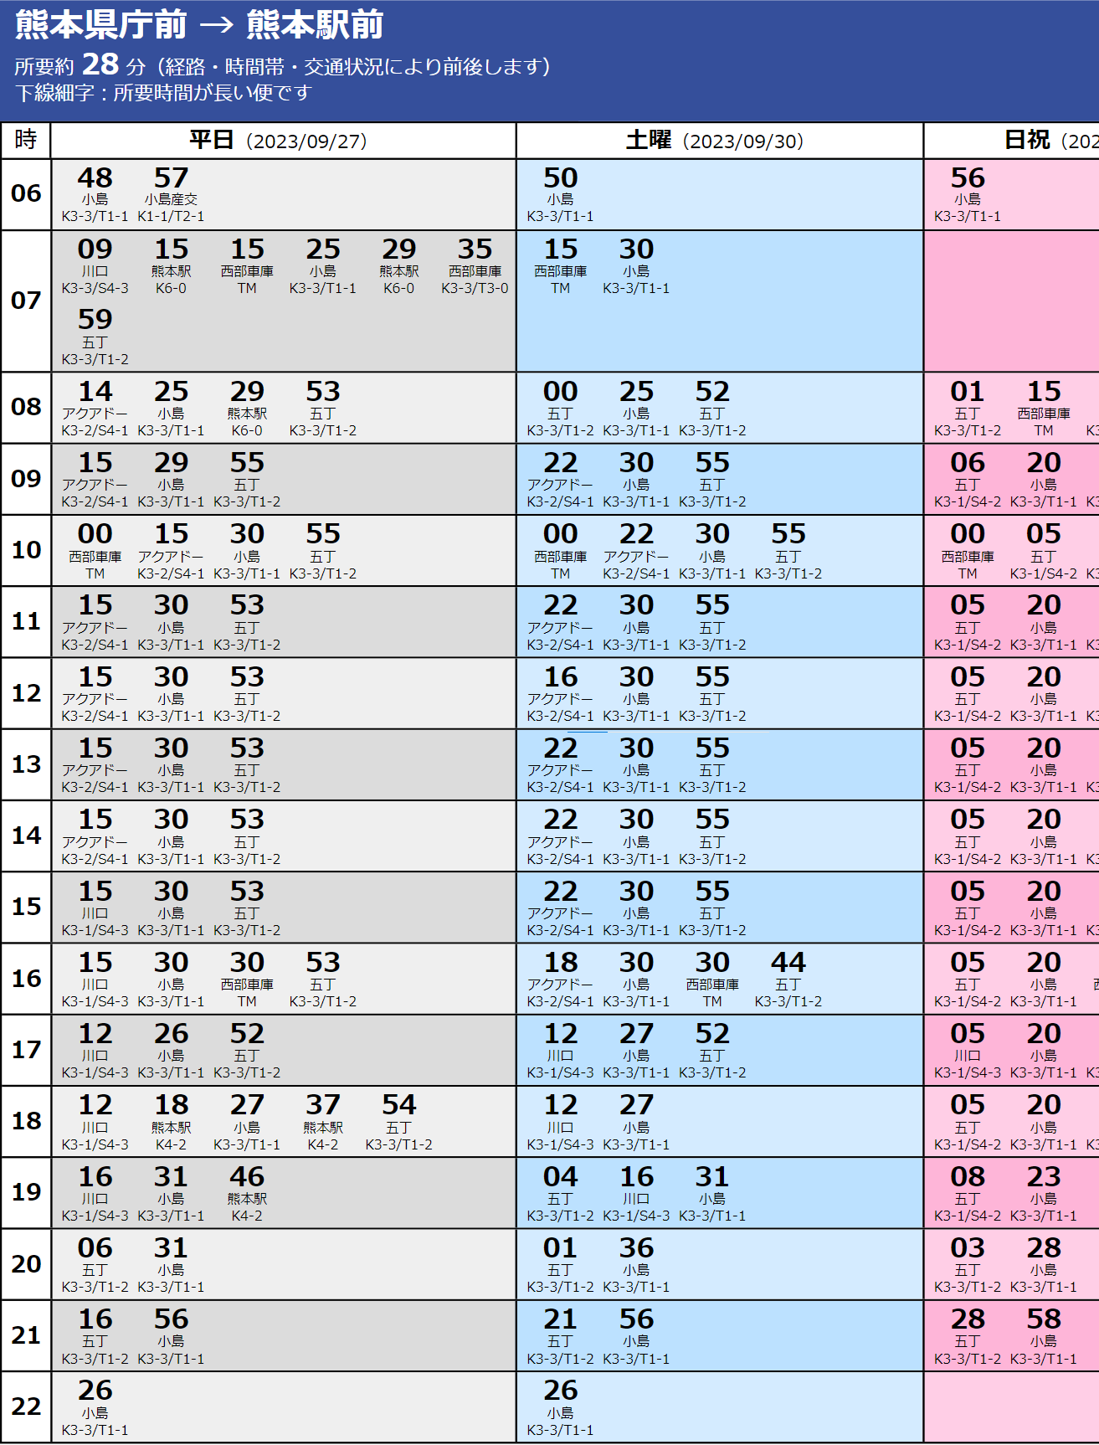
じぶん用
紙時刻表を作ろう
自宅や職場から よく行く所へ
バス5社の 情報を1枚に
Myバス時刻表
in 熊本
開発：(株)トラフィックブレイン データ提供：共同経営推進室

Slide 5
じぶん用
時刻表を作ろう
Myバス時刻表
in 熊本
自宅や職場から よく行く所へ
バス5社の 情報を1枚に

Slide 6
じぶん用
時刻表を作ろう
Myバス時刻表
in 熊本
自宅や職場から よく行く所へ
バス5社の 情報を1枚に

